Slide 1


計算機程式與應用實習
第十二次上課
向量
教授: 黎碧煌

Slide 2
大綱
向量

Slide 3
向量vector
向量是一種同時有陣列與鏈結串列兩種性質的類別：
陣列性質: 每一個元素都是相同資料型態且連續，可以使用index值存取該位置的元素。
鏈結串列性質：向量的最大長度可以自由變化，不像陣列宣告時決定最大長度後就不能再改變了。
此外，該類別也提供相當豐富的方法來存取或修改向量的資料。
Notes:
向量就是一種容器
容器就是一種用來儲存資料的方法

Slide 4
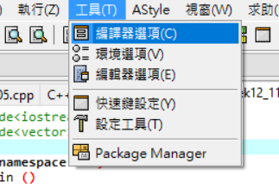
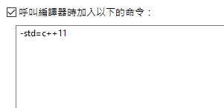
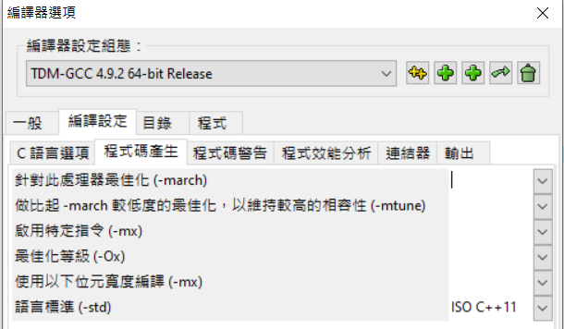
使用向量前編譯器設定
要使用向量之前，請在Dev-C++的「編譯器參數」，新增「-std=c++11」，意思是使用C++2011年的標準。
方法一
方法二

Slide 5
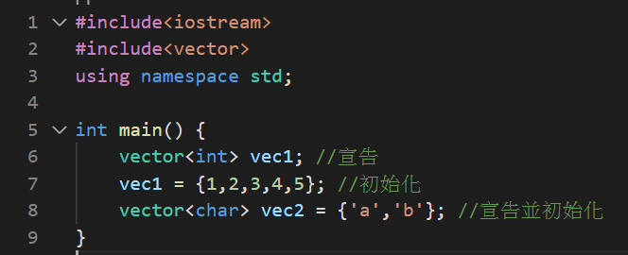
向量的宣告與初始化
宣告: vector<元素資料型態> 變數名稱;
初始化: 變數名稱 = {元素};
宣告並初始化: vector<元素資料型態> 變數名稱 = {元素};

Slide 6
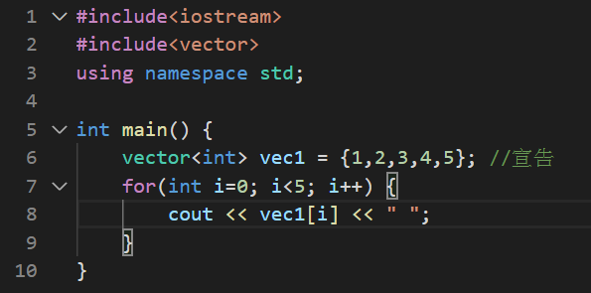
向量的陣列性質
我們可以使用「[ ]」來存取向量內每一個元素，就跟陣列一樣。

Slide 7
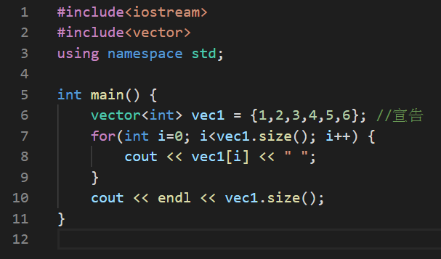

取得向量長度size
回傳該向量有幾個元素
int 向量名稱.size()：常用於迴圈的臨界值

Slide 8
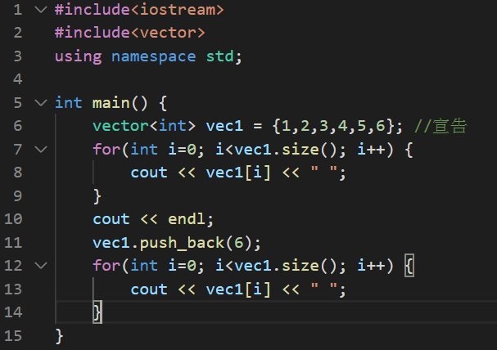

將元素接入向量最尾端push back
將作為參數的元素接入該向量的「最尾端」，長度也隨之加一。
void 向量變數.push_back(要接入的元素)，向量本身被改變。

Slide 9
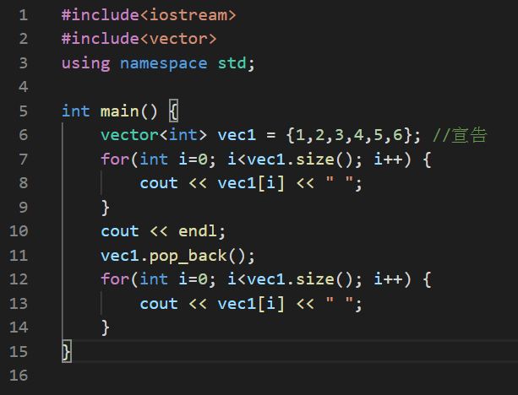

將向量最尾端的元素回傳並刪除pop back
將向量最尾端的元素刪除，長度也隨之減一。
void pop_back(void)： 函式刪除最後一個元素值，向量本身被改變。

Slide 10
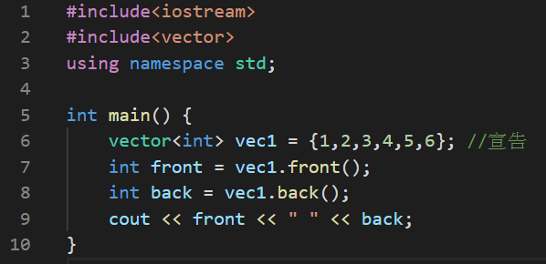

讀取向量的第一個與最後一個元素front, back
這兩個方法分別會回傳該向量的第一個元素與最後一個元素。
元素型態 向量名稱.front(void);
元素型態 向量名稱.back(void);

Slide 11
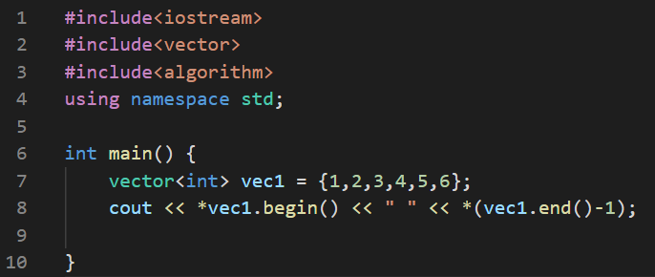

回傳向量的第一個元素位址與結尾位址begin, end
向量名稱.begin(): 會回傳第一個元素位址，我們可以用「*向量名稱.begin()」來存取到第一個元素。
向量名稱.end():會回傳向量的「結尾位址」，並不是最後一個元素的位址，這個角色很像字串的‘\0’，一旦讀取到向量.end()代表向量已經讀完了。

Slide 12
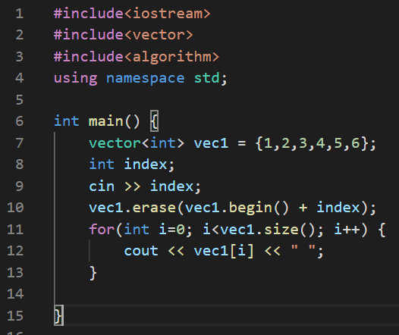

刪除向量內任一個元素erase
刪除指定位址向量內的元素
向量名稱.erase(要被刪除的元素的位址): 向量內容會被改變。
被刪除的元素後面的元素會自動往前補，所以仍然是連續的。

Slide 13
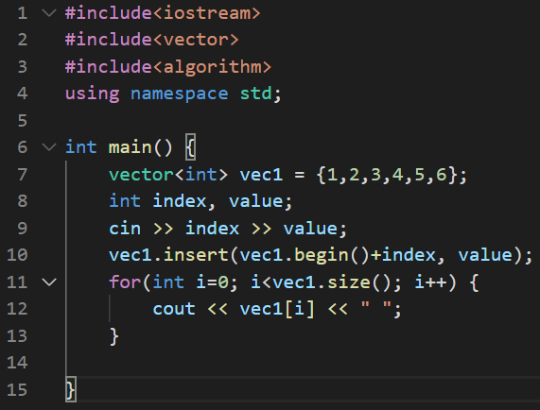

插入向量內任一個元素insert
新增一個元素到指定的位置，原本該位址的元素會接在新的元素後面，所以向量仍然是連續的。
向量名稱.insert(要新增的元素的位置, 要新增的元素)。

Slide 14
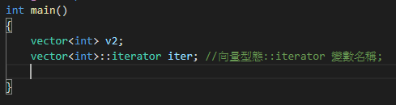
疊代器(指位器) iterator
疊代器是專門一種專門指向C++容器的「指標」，我們可以藉由函式存進疊代器的結果來做結果判讀。
語法: vector<元素型態>::iterator 疊代器名稱;
「::」 取出成員的運算子
Notes:
疊代器是一種資料形態，其意義為記憶空間位址，使用方法如指標。向量可使用疊代器來呼叫其元素疊代器是一種資料形態，其意義為記憶空間位址，使用方法如指標。向量可使用疊代器來呼叫其元素
//宣告一整數向量疊代器iter
取出 vector的iter成員

Slide 15
尋找向量內的元素find
要使用find，必須先#include<algorithm>這個函式庫
尋找指定範圍內是否有指定的元素，如果有則回傳配對到的第一個元素的index。
疊代器 find(向量要尋找的起點位址, 向量要尋找的終點位址, 目標元素)，他會回傳範圍內配對到的元素位址給疊代器。
如果找不到任何配對的元素，則疊代器會等於「向量.end()」，我們可以用這個性質來做if…else。
如果有找到目標元素，則使用「*疊代器」來輸出該元素，要找出index值可以使用distance(向量起點位址, iterator)回傳配對到的結果的index值。

Slide 16
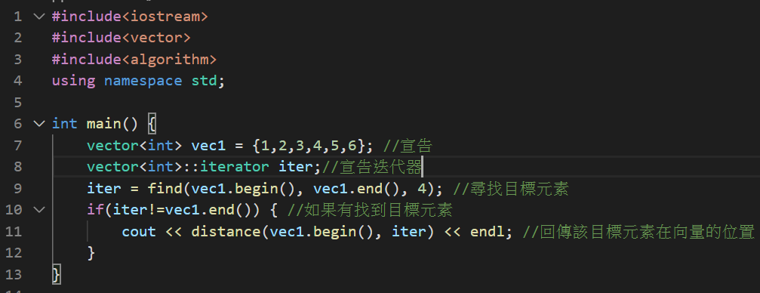

Slide 17
課後練習
輸入整數n代表有幾個整數要被輸入，接著依序輸入該串整數，輸入整數m代表另一組有幾個整數要被輸入，接著依序輸入該串整數。比較一下這兩組整數，將兩組數列中不重複的整數輸出出來。
例:
輸入:
3
3 4 5
4
1 3 5 7
輸出: 1 4 7

Slide 18
課後練習
輸入一整數n表示要元素個數，接著依序輸入各元素，1. 將全部的元素依序輸出後2. 將第一個元素捨棄，3. 將元素順序顛倒，重複執行1~3的動作直到將所有元素都捨棄後結束程式。
輸入:
5
1 3 5 7 9
輸出:
1 3 5 7 9
9 7 5 3
3 5 7
7 5
5

Slide 19
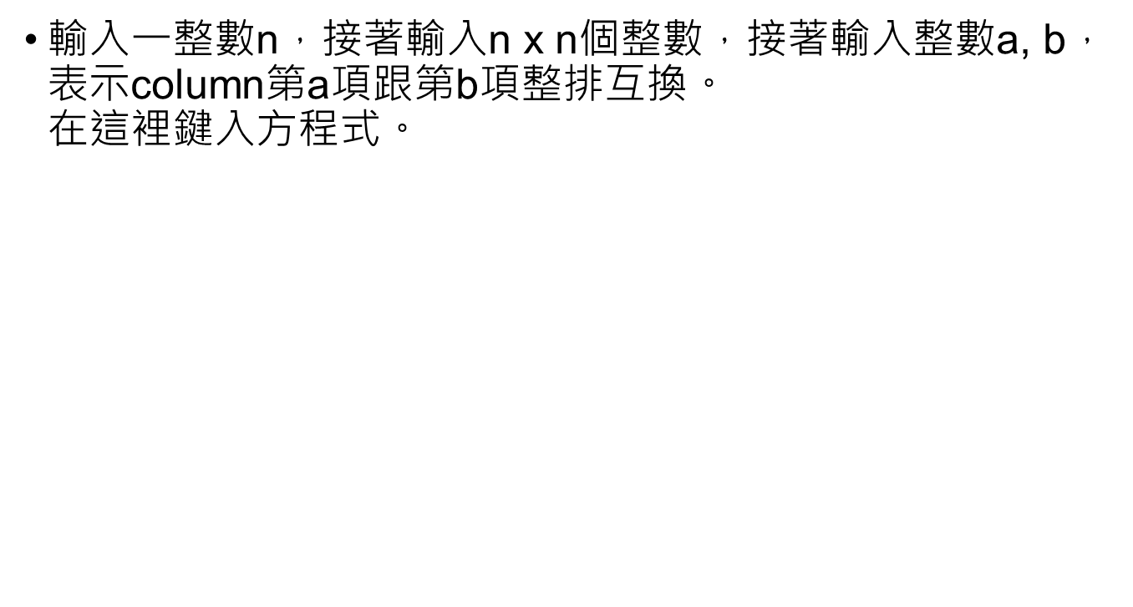
課後練習
輸入一整數n，接著輸入n x n個整數，接著輸入整數a, b，表示column第a項跟第b項整排互換。
輸入:
3
1 2 3
4 5 6
7 8 9
0 1
輸出:
2 1 3
5 4 6
8 7 9

